Slide 1
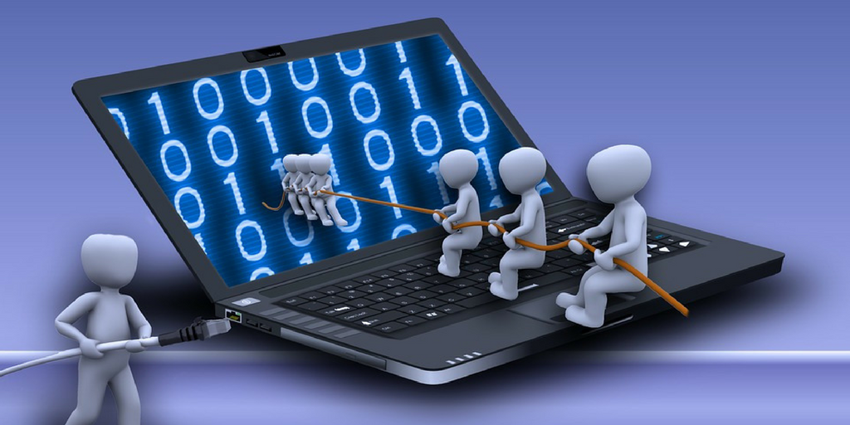
Informática, Programación y Soporte Técnico

Slide 2
INFORMATICA
La informática, también llamada computación,¹​ es una ciencia que administra métodos, técnicas y procesos con el fin de almacenar, procesar y transmitir información y datos en formato digital.
De esta forma, la informática se refiere al procesamiento automático de información mediante dispositivos electrónicos y sistemas computacionales. Los sistemas informáticos deben contar con la capacidad de cumplir tres tareas básicas: entrada (captación de la información), procesamiento y salida (transmisión de los resultados). El conjunto de estas tres tareas se conoce como algoritmo.
No existe una definición consensuada sobre el término, lo cual puede comprenderse a través de las Discusiones que acompañan esta página. Sin embargo, la Asociación de Docentes de Informática y Computación de la República Argentina han tomado una posición, definiéndola de la siguiente manera:

Slide 3
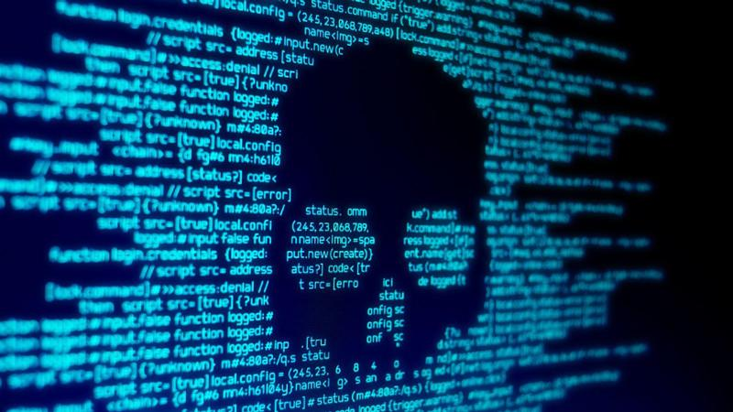
Usos y virus informáticos
Los virus informáticos son programas creados para hacer daño a un sistema de ese tipo o para robar información. Hay varios tipos, entre los que están los gusanos, troyanos y más. Éstos no sólo tienen ese objetivo principal, sino que además los daños colaterales que generan son que la PC funcione sola en algunos casos, haciendo que se eliminen archivos o carpetas enteras, que se abran páginas web de la nada o se descarguen archivos que no queríamos.
Los virus aparecen en nuestras computadoras por la descarga de material infectado, pueden llegarnos por correo electrónico o también por dispositivos como pendrives. Para combatirlos y eliminarlos existen otros programas, llamados antivirus, que los localizan y eliminan.

Slide 4
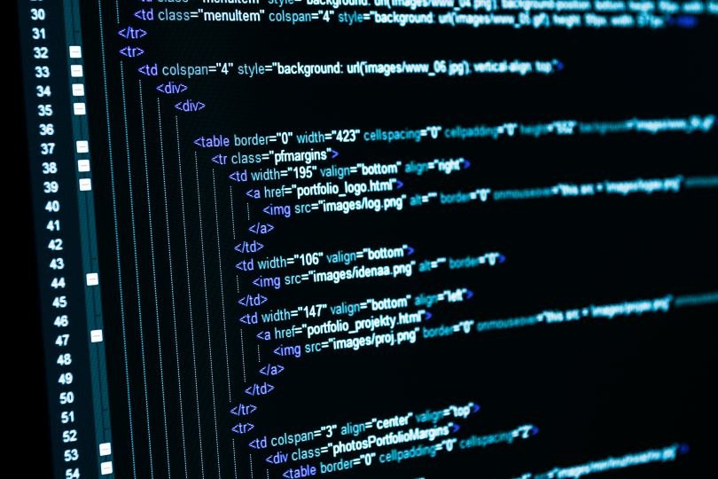
Programación
La programación es un proceso que se utiliza para idear y ordenar las acciones que se realizarán en el marco de un proyecto; al anuncio de las partes que componen un acto o espectáculo; a la preparación de máquinas para que cumplan con una cierta tarea en un momento determinado; a la elaboración de programas para la resolución de problemas mediante ordenadores, y a la preparación de los datos necesarios para obtener una solución de un problema.^{[cita requerida]}
En la actualidad, la noción de programación se encuentra muy asociada a la creación de aplicaciones informática y videojuegos. Es el proceso por el cual una persona desarrolla un programa valiéndose de una herramienta que le permita escribir el código (el cual puede estar en uno o varios lenguajes, como C++, Java y Python, entre otros) y de otra que sea capaz de “traducirlo” a lo que se conoce como lenguaje de máquina,

Slide 5
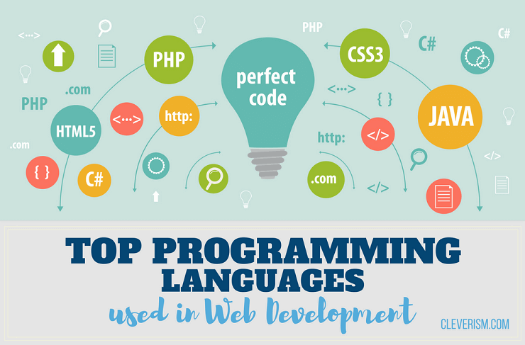
Como se usa el lenguaje de programación
Un Lenguaje de programación es un conjunto de instrucciones y términos, un lenguaje formal, que se construye y se emplea para que un ordenador o un dispositivo pueda crear diferentes tipos de datos. Por lo general, hablamos de él como el idioma que el programador habla con la máquina para crear un programa de cualquier tipo.
Existen diferentes clases de lenguajes, en función del software que se quiera crear o de las instrucciones a emplear. A pesar de las posibles diferencias que estos puedan tener, todos tienen en común el estar construidos por una serie de reglas tanto semánticas como sintácticas que establecen cómo se ha de “hablar”, definiendo tanto las expresiones como la estructura y el significado de todos los elementos que los componen.
Con este tipo de lenguaje es con el que se elabora el código, se depura o se mejora cuando se está programando. Entender cada uno es algo que requiere de una profunda preparación y formación, ya que cada uno está sujeto a reglas que, por lo general, son distintas. No obstante, todos comparten una esencia que ayuda a entenderlos ligeramente a pesar de no tener grandes nociones sobre ellos.

Slide 6
Ejemplos de lenguajes de programación .
1. Actino Script.- Se trata de un lenguaje de programación para la plataforma Adobe Flash, lo que permite la creación de aplicaciones y comandos en dicha plataforma de una manera más eficaz.
2. ADA.- Este lenguaje suele ser utilizado en la creación de programas con un alto nivel de confiabilidad, como es el caso del desarrollo de softwares militares e industriales de alta precisión y de costo elevado.
3. ASP.- Se trata de un sub-lenguaje de programación enfocado a la creación de aplicaciones para servidores creado por Microsoft.
4. BASIC.- Es uno de los primeros lenguajes informáticos de programación que se enfocaban a un público no especializado en las variadas ecuaciones y cálculos necesarios en la principiante ciencia de la computación.
5. C.- Es un lenguaje de programación que se encuentra enfocado a la creación de sistemas operativos. Su desarrollo se dio entre los años 1969 y 1972, como una eficiente sustitución de lenguajes de programación en computadoras como el antiguo lenguaje COBOL. De este lenguaje se derivan los lenguajes C# y C++ más actuales.
6. C#.- El lenguaje C# es una consecución de su antecesor (el lenguaje C), también es un lenguaje de programación que está enfocado a la creación de sistemas operativos
7. C++.- El lenguaje C++ es una versión más reciente derivada del lenguaje C, en el existen varios conceptos y mecanismos que mejoran la decodificación y creación de comandos. Por medio de este lenguaje

Slide 7
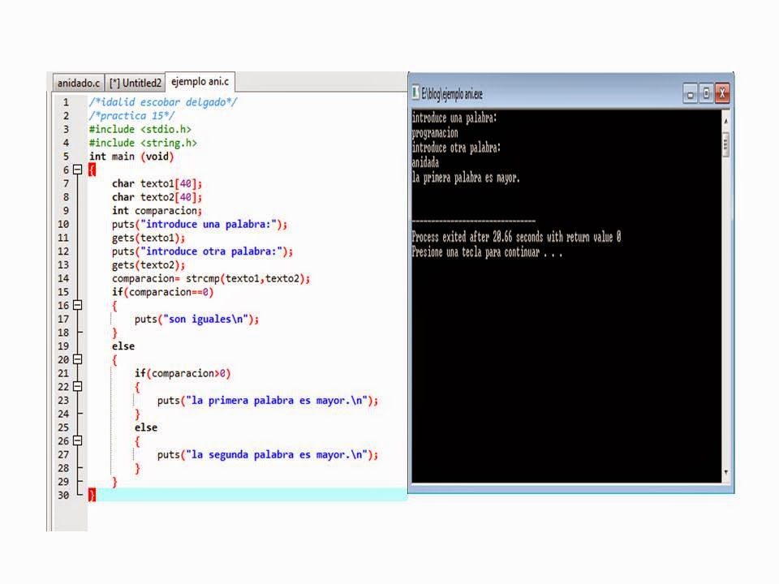

Slide 8

Soporte técnico
El soporte técnico, por lo tanto, es una asistencia que brindan las empresas para que sus clientes puedan hacer uso de sus productos o servicios. La finalidad del soporte técnico es ayudar a los usuarios para que puedan resolver ciertos problemas.
Por ejemplo: “No logro conectarme a Internet: voy a tener que llamar al soporte técnico para que me explique qué sucede”, “Seguí todas las instrucciones que me dio el equipo de soporte técnico pero el sistema sigue sin funcionar”, “Contratando nuestro servicio, tendrá soporte técnico ilimitado durante las 24 horas del día”.

Slide 9
Tipos de soporte técnico
Soporte Técnico Presencial: tal como su nombre lo indica, este tipo de soporte técnico se ejecuta en el lugar donde se encuentra el equipo de cómputo y puede ser realizado al hardware y/o software. Entre todos los existentes, es considerado el más antiguo debido a que en los inicios de la informática y la programación, no era viable la asistencia remota. Sin embargo, la antigüedad de su aplicación no lo convierte en el mejor o menor tipo de soporte técnico, pues en la actualidad es posible brindar este servicio con igual y/o mayor eficacia a través de la distancia.
Soporte Técnico a Distancia: gracias al avance de la tecnología digital no es necesario contar con la presencia de un técnico en el lugar donde se encuentre el dispositivo electrónico o mecánico para dar solución a un problema.
Soporte Técnico Remoto: en el campo de las TIC, este tipo de soporte técnico es el más empleado por expertos del área
Soporte Técnico en Línea: para acceder a este tipo de soporte técnico en ocasiones es necesario estar registrados en la plataforma o página web de la empresa que prestará el servicio, o en el menor de los casos, simplemente hacer la solicitud a través de la sección “Chat en línea” o “Chatea con nosotros”.
Reinicia el software: consiste simplemente en cerrar el programa que está presentando la falla, esperar un par de segundos y nuevamente abrirlo. A veces las fallas de este tipo se presentan por conflictos internos de programas informáticos y un reinicio del software podría resolver todo.
Libera memoria RAM: funciona cerrando otros programas o aplicaciones abiertas para evitar que más memoria RAM sea consumida y de esta forma todos los archivos funcionen de manera rápida y correcta.
Desinstala el software y vuelva a instalarlo.

Slide 10
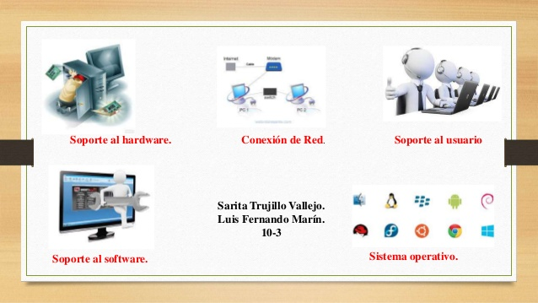
Ejemplos de tipos de soporte técnico

